Slide 1
飲食店開業のために
必要なこと
ビジネスフードファン
代表 岩本 留里子

Slide 2
お店をなぜ開業したいのか？
もう一度問いかけてみてください、本当に自分がお店をやりたいのか？なぜやりたいのか？を問いかけてみましょう。
何のためにやるのか？
開業する前にやっておかないといけない事
・飲食店での経験を積む（料理技術・ホール業務・資格の取得）
・開業費用の調達
・現状把握（世の中の流れ・自分自身（強み・弱み）・出店場所

Slide 3
次の条件にご自分が該当するかチェックしてみよう
１飲食することが大好きか？
２人が大好きか？
３お客様に尽くすことに喜びを感じるか？
４店舗経営に必要な最低限の技術（厨房、ホール）
は、経験や身につけているか？
５開業に対して家族や周りの協力が得られているか？
６開業資金の最低５０%の自己資金が用意できているか？
７開業にあたっての目標が明確になっている？
８常に相談できる専門家などが周りにいるか？

Slide 4
コンセプトマップを作成します。
最終的には、このようなマップを作り上げます。

Slide 5
オープンするまでの流れ １２か月の流れ
★１２か月前
・事業計画・資金計画・融資相談
★１０か月前
・物件探し・基本コンセプト
★８か月前
・メニューのリストアップ・試作
★６か月前
・店長・シェフ募集・メニュー構成
★４か月前
・物件契約・基本設計
本格的にスタートするのは、３か月前からになります。

Slide 6


コンセプトを考えよう
自分の好きな事、言われてうれしい事、嬉しい言葉、好きな場所など
ハートの中に書いてみましょう
考えるとワクワクする事をなんでも書き出してみましょう。
好きなことを書くときに自分を観察（何で何だろう）する、先を読む（時代、人）こと、自分の発見（視点、発想）

Slide 7

好きなことを伝えてみよう
好きなことを誰に（ターゲット）伝えますか？
●
好きなことをどのように（業態）伝えますか？
●
好きなこと→コンセプトや業種につながります。
誰に→ターゲット層
どのように→業態になります。

Slide 8
コンセプト
◎コンセプトとは
意味：全体を貫く基本的な概念・こだわり・理念
→開発の方向性を示すもの（コンセプトがまとまらなけれ
ば提案が空中分解する）
コンセプト（あるべき姿）を明確に書きあげる事が最初
の仕事になります。
コンセプトは何ですか？書いてみましょう。
◎コンセプト
◎サブコンセプト

Slide 9
業種と業態を決める
業種： 何を売るか
業態： どのように売るか
Point
・だれに・どのように・何を感じて欲しいかという視点から考える
・店のコンセプトを表現するものを選ぶ。お客様に何を 感じてほしいのか。
・コンセプトから業態を表現する
業種・業態を書いてみましょう。
◎業種は何か
◎業態はどうするか
ビールとドイツ料理のお店
カウンターサービス・スタンディングと席の2パターン
単価500円・750円の2パターン

Slide 10
ターゲットの設定
ターゲットの設定を考える
①ターゲットの来店動機を考える
②特定のターゲットをイメージする
③立地にターゲットがいるのか？調査する
メインターゲット
サブターゲット（メインが誰と来るのか？）
30代の男性 会社員
彼女や同僚の女性
ターゲットをイメージしてみよう
３０代男性 独身 年収４００万円
一人暮らし
旅行が趣味

Slide 11
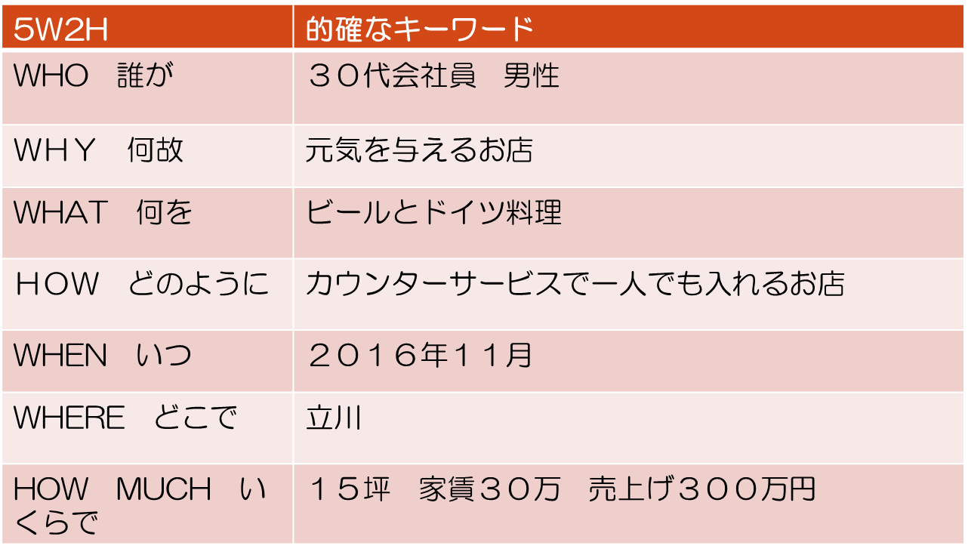
コンセプトを作る

Slide 12
店名・ロゴマークを決める
店名やロゴマークはそれを見ると読むとコンセプトが伝わるもの
◎店名・ロゴ
◎ショルダーネーム
◎看板
店名→お客様は店名に魅力を感じるわけではない。
ｼｮﾙﾀﾞｰﾈｰﾑ→形容詞、わかりやすく、何屋なのか。
「発声した時」「文字に書いた時」・・・語呂がいいか
わかりやすいか
何屋かわかるもの
店頭・そで看板・電照看板 等

Slide 13
内装・外装デザインをイメージする
内外装デザイン、工事着工 などをイメージする
店舗レイアウト・・・図面をイメージする
店舗外観計画・・・・何をどのようにを考える
店舗内装計画・・・・インテリアを意識
厨房計画・・・・・・導線を考える
バックヤード計画・・何をどのようにを考える

Slide 14
レイアウトをイメージする
物件を見たときにイメージしてみてみましょう
平均的に
キッチン対ホールの比率は
４：６から３：７が理想です。
カウンター
ソファー
ドリンク・レジ
トイレ
キッチン

Slide 15
キッチンレイアウトをイメージする
メニューが決まったら
キッチンのレイアウトを考えます。
この時に大事なのは導線です。
何人でキッチンを回すのかなども考えましょう。
必ず、プロの人における願いしましょう。
焼き場
デシャップ・仕上げ
揚げ場・コンベクション
下げ場
洗い場
冷蔵庫

Slide 16
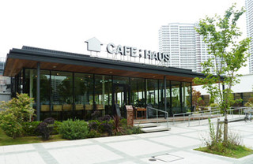
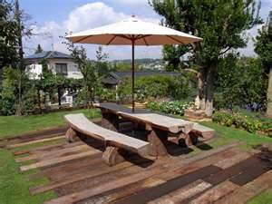
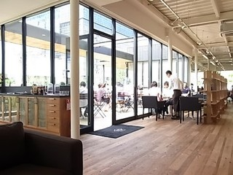
外装をイメージする
お店の存在を知ってもらうためにとても大事な外装です。
どんなイメージでどんな看板を作るかなどをイメージしましょう

Slide 17


看板を考えるときのポイント
人が見て何屋かわかるもの
店名
季節感
看板
入店の背中を押す
袖看板
垂
れ
幕
垂
れ
幕
イ
｜
ゼ
ル
イ
｜
ゼ
ル
３５０m手前
４５０m手前

Slide 18
内装をイメージする
●ディスプレイとインテリアの演出
店の演出とは、店の空気をつくり、コンセプトを意識しなくても感じさせる
ディスプレイの４原則
インテリアによってお客様感じるお店の印象は変わります。
◎テーブル
◎イス
◎観葉植物 演出だけではなく間仕切りとしても使えます。
リースは、月１万から３万がスタンダード
目立たさせる 大きなディスプレイなど
お店のイメージに合った色を使う
清潔さを保つ
変化をさせるエリアを作る
高級なら大きく・カジュアルなら小さく
高級ならゆったり・カジュアルなら小さく
食事をさせるならテーブル高さ７０ｃｍ 椅子 高さ４０ｃｍがベスト

Slide 19
照明とＢＧＭについて
●照明とＢＧＭ
◎照明の形式
「 」照明・・・・直接照明をあてる方法。一般的な照明
「 」照明・・・・壁に照明をあてて光を反射させたり、和紙などで光源を覆って光を透過
させる方法。演出性が高い
◎光源の種類
「 」・・・・・・・・柔らかく落ち着いた雰囲気を演出・客席フロアー向き
「 」・・・・・・・色や文字がはっきり見える
「 」・・１点に光を当てたい時。ディスプレイやメニューボード向き
◎照明の設置・調光
「 」・・・工事費用が安く、照明の位置を自由に変更できる
「 」・・・・・・・・・調光が出来ると時間帯によっての演出ができる
◎ＢＧＭ
雰囲気の演出に重要
時間帯によって変更したり、音量を調整したりします。
ジャズ・・・・・・・酒類を提供するバー
クラッシック・・・・ゆったりした雰囲気のカフェ
歌謡曲・・・・・・・若者をターゲットにした日常利用の定食屋
直接
間接
電球
蛍光灯
ダイクロビーム球
配線ダクトレール
調光

Slide 20
備品類について
◎テーブル上リネン類と消耗品
テーブル上リネン類・・・
消耗品・・・・・・・・・
＊ロゴ入りをつくる等
◎食器・カラトリー等
食器類・カップ類・グラス類・
カトラリー（フォーク・ナイフなど金属製品）・プロップ類（食卓の演出類）
＊客席（客数）の 「 1.25 」の量を準備
◎ユニフォーム
ホールスタッフ・キッチンスタッフ
レンタル・買い取りなど決める
●その他必要備品
◎マット
◎事務用品
◎衛生用品
◎レジ
テーブルクロス・ナプキン 等
箸・おしぼり・紙ナプキン 等
入口・キッチン マット
掃除用具・洗剤・害虫駆除
テックレジ・エアレジ など

Slide 21
物件を探す
◎物件の探し方⇒①不動産 ②インターネット
③店舗設計・業者 ④自分の足
◎商圏 ⇒車なら5分から10分 徒歩なら5分から8分
◎人口統計を調べる ⇒最寄りの区・市役所
◎家賃について⇒売上の１０％以内にする
敷金・保証金などを調べる
1坪3.3㎡
◎スケルトン⇒建物躯体のみの状態を表すことが多く、店舗の内装
設備が無い状態を言います。
◎居ぬき⇒店舗の内装設備が残っている状態を表すことが多く、店
舗の内装設備がある状態を言います。
◎視認性の良い条件⇒障害物がない・建物の1階・導線が良い

Slide 22
物件を探すときに決めておくこと
物件依頼書を作成する。最低でも必要な事を決めましょう
◎希望する坪数 坪～ 坪
◎希望駅（希望エリア）・・・
◎立地・・・・ロードサイド・駅前・不問
地下・1階・２階・３階以上
◎駐車場・・・有・無
◎家賃・共益費 上限 円
◎引き渡し条件 スケルトン・居抜き
◎設備・・・・ガスあり・上下水道・電気容量
◎同線評価・・近くにあるといい条件
避けたい条件
近くにあるとＮＧのお店

Slide 23
許認可申請について
◎「飲食店営業許可書」
＊最寄りの保健所に提出
提出物：
◎「防火対象物使用開始届」
＊施工業者が申請（消防署）
＊個人事業として開業する場合には、税務署に
「 」を提出
◎食品衛生許可書
◎防火管理者
*収容人数 名以上、のべ面積 ㎡以上の場合
図面・食品衛生責任者・営業許可書
個人事業主開業届出
30
300

Slide 24
主な必要資格・申請手続き
食品衛生管理者の資格（＠保健所/食品衛生協会） ～ 開業2ヶ月前 ～
営業許可の申請（＠保健所） ～ 工事前 ～
消防署への届け出（＠消防署） ～ 設計段階 ～
開業届けの提出（＠税務署） ～ 開業後1ヶ月以内 ～
但し、酒類の取扱い有無やその販売時間帯、
移動販売の際は、そこで調理する/しないなどによって
必要な許可証や申請する提出物などが変わってくるので
調理業の営業許可には２種類がありますが、大きな違いは
飲食店が食品に手を加えて調理することが可能
喫茶店は食品に手を加えて提供することが不可能
※店でケーキやお菓子などをお持ち帰りできるようにするには、菓子製造業の許可も必要
※ドッグカフェの場合も特に別途必要な許可はない
※自治体により、営業許可の基準に若干の違いあり 詳細は必ず保健所に相談しましょう！
業態・業種 | 申請する許可 | 主な内容
喫茶店・カフェ | 喫茶店営業許可 | 客席を設けて酒類以外の飲物又は茶菓を客に飲食させる営業。トースト・かき氷OK.。サンドイッチ不可
飲食店・居酒屋 | 飲食店営業許可 | 食品を調理し、客席を設けて客に飲食させる営業。アルコール提供可
バー・居酒屋 | 飲食店営業許可 深夜営業の届出 | 食品を調理し、客席を設けて客に飲食させる営業。深夜１２時以降もアルコール提供可
移動カフェ・移動販売 | 調理営業許可 | 車内で食品加工を行なう

Slide 25
コンセプトを考えたメニュー作り
コンセプトから考え個性のあるウリのメニューを作る
流行っているから○○のメニューにしようなどと具体的な料理からメニュー作りを始
めたりします。
メニューは店のコンセプトから考えていかなければいけない。
①主となるメニューを考える
この店のコンセプトを表現するには、○○が必要だななど
②トレンドをつかむ
主となるメニューができたら全体の構図を考える。
「お客様が何を求めているのか」を察知してメニューに取り込んでいく
③味は、店の利用パターンによって決める
インパクトのある料理
家庭的な料理
➃主となるメニューと対比するメニューを作る
ターゲットと一緒に来店する客層をフォローするメニューを作る

Slide 26
メニュー開発の手順（個人店舗）
① メニュー構成（コンセプトを考える）
② 試作・試食（原価計算を忘れずに）
③ 修正・再試食
④ レシピ化・原価計算
⑤ メニューデビュー

Slide 27
仕入れと原価の考え方
メニュー名 |  |  |  |  |  |  |  | 売 価 | ¥380
ピクルス |  |  |  |  |  |  |  | 原 価 | 73.53
 |  |  |  |  |  |  |  | 原価率 | 19.4%
材 料 名 |  | 使用量 | 単位 | 原価高 | 単位 | 仕入れ価格 |  | 内容量 | 単位 | 備考
 | 赤パプリカ | 10 | ｇ | 12.5 | 円 | 200 |  | 160 | 個
 | 黄パプリカ | 10 | ｇ | 12.5 | 円 | 200 |  | 160 | ｇ
 | セロリー | 10 | ｇ | 6.0 | 円 | 120 |  | 200 | 個
 | きゅうり | 10 | ｇ | 2.5 | 円 | 50 |  | 200 | ｇ
 | リンゴ酢 | 20 | ｃｃ | 16.8 | 円 | 420 |  | 500 | ｇ
 | 砂糖 | 5 | ｇ | 0.9 | 円 | 180 |  | 1,000 | ｇ
 | 赤唐辛子 | 1 | 本 | 13.3 | 円 | 240 |  | 18 | ｇ
 | ニンニク | 3 | ｇ | 9.0 | 円 | 240.0 |  | 80 | ｇ

Slide 28
仕入れと原価の考え方
レシピ表で原価を管理する
レシピ表を作成する事によって原価率が適正範囲内に納まっているか確認できる
また、食材の発注のタイミングを予測する事ができる。
仕入れ一覧を作成する
使用材料を計量する
調理工程を記入する
売価と原価率を記入する
業者と決める事
食材と価格
最少ロット数
発注方法
配送回数・時間
支払方法

Slide 29
仕入れ先の選定
●知り合いなどから生産者を紹介してもらい直接合うケースが多い。
●まずは、人が減り始める時間に何度も市場に行って挨拶をして回りましょう。
たくさんの食材を見て、目利きになる努力をする事です。
●ネットや電話帳などで調べたり、飲食店を経営している知人などから評判聞いたりして選ぶと
いいでしょう
●大型マーケット（コストコ・メトロ・ハナマサなど）に直接買いに行く
ポイント
●最初は、現金買いで信用を得る
●珍しい食材を仕入れ個性をアピールする
●季節・産地にこだわり少量で仕入れる。（限定品）

Slide 30
仕入れの流れ
産地
卸売市場
メーカー
卸売業者
小売店
飲食店
お客様

Slide 31
メニュープランニングの基本
メニューについてコンセプトから考えたメニュー作りをする
まず、ウリ（軸）の商品を考えてからメニュー構成を考えていく
ウリとは？・・・
◎メニュー構成
固定メニュー・・
季節メニュー・・
市場メニュー・・
わかりやすいもの・認知されやすい物・ここでしか食べられない物
3人に1人が頼むもの
実利的な目的で商品を変えずに提供
季節に合わせたメニューを期間限定で
その日に市場から仕入れたメニュー
◎メニュー内のアイテム数を考える
カテゴリー・・
アイテム・・
調理方法や食材別など
3品から5品がベスト

Slide 32
メニューブックの役割について
◎メニューＢｏｏｋ
✧表紙には
☆来店動機に合わせる
✧カテゴリー内のメリハリをつける
✧商品の特徴を伝える
写真・イメージ・歴史・物語り
ターゲットによってカテゴリー分けする
主役と脇役がわかるレイアウトをする
初めて来たお客様が見てわかるメニュー作り

Slide 33
メニューブックの役割について
◎メニューの種類
店のタイプによりアイテム数が変わる
居酒屋 料理・・・・
ドリンク・・
レストラン 料理・・・
ドリンク・・・
小さいお店 料理・・・・
ドリンク・・
20品目～60品目
４0品目～５0品目
20品目～５0品目
20品目～３0品目
20品目～４0品目
20品目～４0品目
◎メニュー（カテゴリー別）の種類別
●
●
●
●
●
●
グランドメニュー
ドリンクメニュー
キッズメニュー
ランチ・ディナーメニュー
季節メニュー

Slide 34
メニュープランニングの基本
◎メニューブック
メニューブックの印象→ショップコンセプトを反映する
メニューブックの見た目→色・大きさ・書体・イラスト・写真・材質
色：
デザイン：
写真：写真入りならわかりやすさ
メニューブックの手触り→材質・重さ
メニューブックの大きさ→Ｂ５・Ｂ４・Ａ５・Ａ４が多い
メニューブックのページ数→スピード感を出すときは、1枚ものにする
ゆっくりと時間を過ごしたい方は、品数の多さが利用
動機になる
差し込みメニュー→季節やイベントに合わせて気軽にメニュー変更ができます。
美肌メニュー・冬の限定メニューなど
高級なら濃い色 カジュアルなら明るい色
高級ならデザイン重視・カジュアルなら見やすさ重視

Slide 35
メニューブックの役割について
◎メニューブック
メニューブックの役割
メニューブックの色：
デザイン：
メニューブックのカバー：
メニューブックの大きさ
メニューブックのページ数
ショップコンセプトを反映する
気軽な店なら明るい色
高級店なら濃い色
気軽な店なら見やすさ重視
高級店ならデザイン重視
気軽な店なら軽く
高級店なら重く
気軽な店なら大きく
高級店なら小さく
スピード感を出すなら１枚もの
ゆっくりと過ごしてもらいたいならページ数を多く

Slide 36
メニューブックの役割について

Slide 37
飲食店を営業するのにかかる費用
店舗
・不動産物件取得・店舗設計施工・家賃・設備・什器備品・店舗維持管理
商品
・仕入れ食材・包材・メニュー開発・メニューブック
人
・店長・アルバイトスタッフ・求人費
店舗運営
・衛生管理費・清掃費・顧問料・消耗品・水光熱費・販促物

Slide 38
売上計画
売上計画
売上げ＝客席×回転数×客席稼働率×客単価
＊稼働率は平均８０％～９０％
客数＝店前の通行料×吸引率（％）×営業日数
＊吸引率平均０．７％～０．９％
客数
客単価
新規客
リピート客
一品平均単価
個数

Slide 39
ＦＬコストについて
原材料比率と人件費率は自社としての経営戦略要素が強く働くために自社の業態に合わせて標準原価率とあるべき人件費率を設定します。
このときに基準になるのが［ＦＬコスト」です。
Ｆとは、フードコスト(原材料費）の頭文字、Ｌとはレーバーコスト（人件費）の頭文字を表し、その２つを足した数値がＦＬコストです。「プライムコスト」「原+人」ということもあります。
ＦＬコストの基準値はフードサービス業の場合原則として６０％以内となります。
原価とは、
お客さまに提供されたメニューの「食材」だけでなく、ロスなども含めた売り上げに対する割合になります。
メニューを作るときにきちんと原価計算をしないといけません。
原価率の計算方法
前月棚卸高
今月仕入高
今月棚卸高
言葉の説明
前月棚卸高 ・・・ 前月末に残っていたもので今月使ったもの
今月棚卸高 ・・・ 今月末に残ってたもので来月使えるもの
今月仕入高 ・・・ 今月の売上を作るために実際かかった仕入価格

Slide 40
ＦＬコストについて
人件費は、売り上げに対して使用した人件費のトータルをいいます。
人件費をコントロールすることは利益を生み出すために重要です。
客数は曜日や時間によって常に変動します。もし混雑時にスタッフが少なければ、サービスが低下して
お客様は不満を持つ恐れがあります。一方、暇な時にスタッフが多ければ、無駄な人件費が生じてしま
います。そのため、適正な人員を配置したシフト表（人員計画表）の作成が求められます
計算例）売上150000円 アルバイト人件費 32000円 社員人件費8000円
人件費トータル 40000円
人件費率＝ 人件費40000円÷150000円＝２６．７％

Slide 41
損益計算書とは
経費とは
◎変動費・・・・
◎固定費・・・・
◎初期投資（イニシャルコスト）・・・・
・人件費は、社員の給料や福利厚生費などとパート・アルバイトの必要時間数や時給、交通費などを算出し、売上に対してオペレーションが適切となるように設定されたもの
・諸経費には、エネルギーコストや備品、消耗品、宣伝広告費などが含まれる
・初期条件には、賃借料、支払利息、減価償却費などの合計です。これらは開店前に決まっている経費ですから初期条件と呼ぶことにしています。
損益計算書を大きくとらえた場合、原料費・人件費・諸経費が店長としてあなたが管理するものです。これらはお客さまの来店数により増加したり、減少する費用ととらえることが出来ます。
・原価・人件費・光熱費・販促費・交通費
・通信費・消耗品費・修繕費・福利厚生費・租税公課
・家賃・減価償却費・支払利息
・リース料・本部費・固定契約料

Slide 42
その他 必要書類
営業日報
ワークシート
衛生チェック表
仕入れ月報
棚卸し表
損益計算書
行動計画書
小口管理票
クレーム対応表
トイレチェック表
ハウスルール
マニュアル
労働契約書
面接表
予約帳 等

